Slide 1

Итоги муниципального конкурса «Учитель года-2023» и перспективы проведения в 2024 году
Звягина Евгения Сергеевна,
заместитель директора МАУ «ЦРО»
22 марта 2023 года

Slide 2
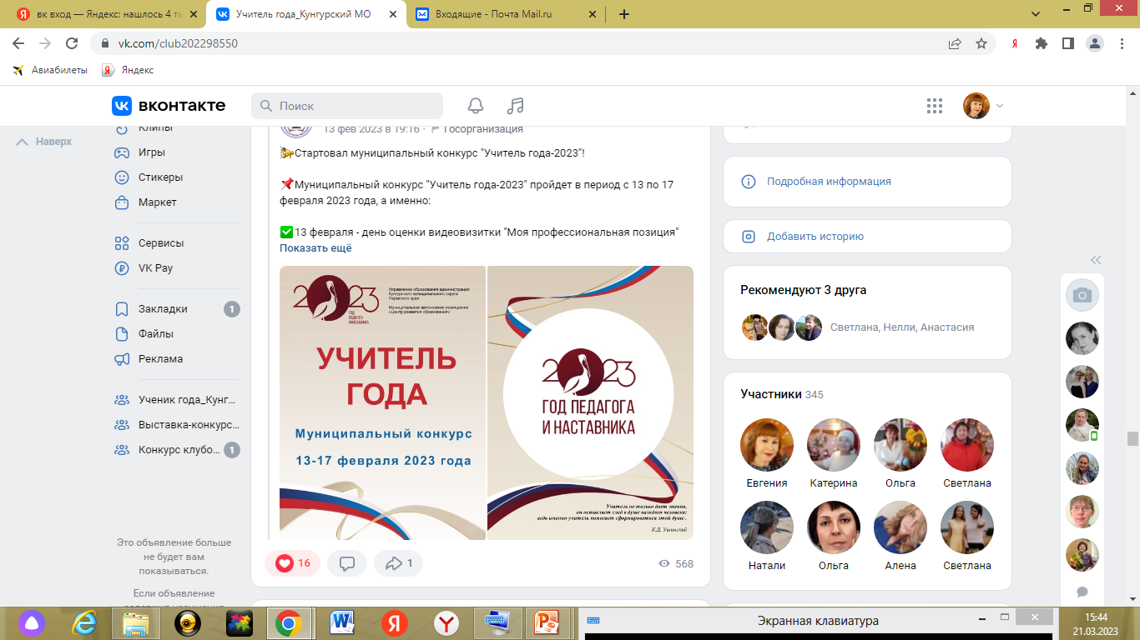
Информационное пространство конкурса
https://vk.com/club202298550
Скрин из страницы вк учитель года

Slide 3
География конкурса
Педагог дошкольного образования | Учитель общего образования | Педагогический дебют | Специалист в области воспитания | Специалист в области психологии и коррекционного образования | Педагог-наставник
Количество участников: 2022 - 8 2023 - 7 | Количество участников: 2022 – 8 2023 - 7 | Количество участников: 2022 – 9 2023 - 8 | Количество участников: 2022 – 6 2023 - 7 | Количество участников - 5 | Количество участников - 3
Возраст участников: 2022 - 27-50 2023 – 29-50 | Возраст участников: 2022 - 29-53 2023 – 24 - 40 | Возраст участников: 2022 - 22-43 2023 – 21 - 39 | Возраст участников: 2022 - 24-48 2023 – 31 - 53 | Возраст участников – 21-49 | Возраст участников – 30-52
Педстаж: 2022 - 5-30 2023 – 6-30 | Педстаж: 2022 - 5-33 2023 – 3-18 | Педстаж: 2022 - 1-4 2023 – 4 мес.-3 года | Педстаж: 2022 - 8-30 2023 – 9-33 | Педстаж – 6 мес.-22 года | Педстаж – 11-31
Категория: СЗД – 1/1 Первая – 5/5 Высшая – 2/1 | Категория: СЗД – 1/4 Первая – 4/3 Высшая – 3/0 | Категория: СДЗ – 9/4 Без категории – 0/4 | Категория: СЗД – 1/2 Первая – 4/2 Высшая – 1/2 Без категории – 0/1 | Категория: СЗД – 1 Первая – 2 Без категории - 1 | Категория: СЗД – 0 Первая – 1 Высшая - 2

Slide 4
География конкурса
Количество номинаций: 2022 – 5, 2023 - 6
Количество участников: 2022 – 36, 2023 - 37
Состав жюри: 2022 – 25, 2023 - 36
Основной состав жюри номинаций:
2022 – 15 (Кунгурский МО, Лысьвенский ГО, Пермский МР),
2023 - 18 (5 ветеранов труда РФ)
Количество экспертов-консультантов по оценке языковой компетентности учителей иностранного языка:
2022 – 1 (номинация «Педагогический дебют»),
2023 – 1 (номинация «Учитель общего образования»)
Состав жюри конкурсного испытания «Метапредметное первенство»: 2022 - 9
Количество педагогов-наставников этапа «Профессиональный диалог с педагогом-наставником» конкурсного испытания «Педагогическое многоборье»: 2023 - 5

Slide 5
География конкурса
ОО | Кол-во участников 2022 год | Результат 2022 год | Кол-во участников 2023 год | Результат 2023 год
Голдыревская СОШ | 1 | участник | 1 | участник
Ергачинская СОШ | 1 | победитель | 1 | участник
Калининская СОШ | 1 | участник | 1 | призер
Комсомольская СОШ | 2 | призер, участник | 1 | победитель
Кыласовская СОШ | 0 | 0 | 1 | участник
Ленская СОШ | 1 | участник | 2 | 2 участника
Плехановская СОШ | 3 | победитель, 2 участника | 2 | призер, участник
Сергинская СОШ | 1 | участник | 1 | участник
Троельжанская СОШ | 1 | участник | 1 | участник
Усть-Туркская СОШ | 1 | участник | 0 | 0
Шадейская СОШ | 1 | призер | 4 | 4 участника
Моховская ООШ | 0 | 0 | 1 | участник
Неволинская ООШ | 1 | участник | 1 | победитель
Троицкая ООШ | 1 | участник | 1 | победитель
Филипповская ООШ | 0 | 0 | 2 | 2 участника
ЦППМиСП | 1 | участник | 0 | 0

Slide 6
География конкурса
ОО | Кол-во участников 2022 год | Результат 2022 год | Кол-во участников 2023 год | Результат 2023 год
лицей № 1 | 1 | победитель | 1 | призер
СОШ № 1 | 0 | 0 | 1 | призер
СОШ № 2 | 1 | участник | 1 | участник
СОШ № 10 | 2 | призер, участник | 2 | победитель, участник
СОШ № 12 | 1 | призер | 0 | 0
СОШ № 13 | 1 | участник | 1 | участник
Гимназия № 16 | 1 | призер | 2 | 2 призера
ООШ № 17 | 1 | участник | 0 | 0
СОШ № 18 | 1 | участник | 1 | призер
СОШ № 21 | 1 | призер | 2 | победитель, призер
СКОШ | 0 | 0 | 1 | участник
Дар | 1 | победитель | 1 | победитель
Лидер | 3 | призер, 2 участника | 0 | 0
Дс № 2 | 1 | победитель | 1 | участник
Дс № 11 | 2 | призер, участник | 1 | призер
Дс № 13 | 1 | призер | 2 | призер, участник

Slide 7
Итоги видеовизитки
«Моя профессиональная позиция»
Соответствие структуре питча
Питч (от англ. Pithc «шаг, высота») — краткая презентация себя в устной и (или) визуальной форме
Требования | Реализация
Вступление | Имеется, но не лаконично, использование лишних слов
Проблема | Формулируется в виде вопросов, по смыслу не всегда связана со словами вступления, не конкретна по формулировке
Продукт - профессиональная «фишка» | Представлена, но по содержанию не всегда уникальна, не конкретна (обозначено несколько педагогических технологий и направлений деятельности)
Модель – образ, структура | Представлена в основном общо, не достаточно структурирована и логична
Маркетинг – вложения, привлечения | Не в полной мере достигается ответ на вопрос: Что педагог делает для своего профессионального совершенствования? (учитывая развитие в рамках демонстируемой технологии)
Метрики – результаты, достижения | Не всегда транслируются подтверждающие документы педагога и детей
Команда + соответствие ей, актуальный в определенных обстоятельствах опыт | В некоторых случаях наблюдается обособленность педагога, не представлена деятельность в рамках педагогических сообществ разных уровней
Призыв – потребность (Что хотим и для чего?) | Не обращен к словам, сформулированным во вступлении и проблеме

Slide 8
Итоги видеовизитки
«Моя профессиональная позиция»
Раскрытие профессиональной позиции
Позиция – это точка зрения, местоположение
Требование | Реализация
Педагогическая «фишка» (технология) | Представлена, но не всегда максимально раскрыта, либо представлено несколько технологий
Глубина понимания современных тенденций развития образования | Отображается общо, требуется конкретизация и соответствие демонстрируемой технологии
Содержательность суждений педагога. Соответствие содержания выступления заявленному девизу конкурса | Наблюдается
Цитаты великих и знаменитых | Используются
Самопрезентация (говорю и показываю сам) | Сохраняется
Минимизация личных данных (родился, учился, женился…) | Минимизированы
Идея | Не в полной мере выражена индивидуальность, оригинальность

Slide 9
Итоги видеовизитки
«Моя профессиональная позиция»
Реализация технических требований
Требование | Реализация
Продолжительность – 3 мин. | Сохраняется
Смена планов: общий, средний, крупный | Наблюдается, но не у всех
Монтажная программа (переходы, графические эффекты, музыка, звук, шрифты для текста) | Наблюдаются переходы при смене планов, графические эффекты, динамичная музыка
Качество изображения: четкость, ясность | Наблюдается, но не у всех
Первая заставка: ФИО, наименование ОО, должность, номинация | Часто разнится с требованиями
Последняя заставка – яркий момент | Наблюдается, но не у всех, наблюдается незавершенность (обрыв трансляции)
Видеопрезентация (видно и слышно самого педагога) | Сохраняется

Slide 10
Итоги видеовизитки
«Моя профессиональная позиция»
Рекомендации жюри
1. Доработать критерии оценки:
указать комментарии к каждому критерию;
критерий «Соответствие содержания заявленному девизу конкурса» включить отдельным критерием, исключив из общего критерия 6;
включить критерии оценки: «Соответствие структуре питча», «Соблюдение регламента», «Техническая грамотность: смена планов, графические эффекты, переходы, музыкальное сопровождение, качество изображения и звука».
2. Сохранить рекомендации подготовки содержания самопрезентации, согласно структуре питча.
3. Организовать предоставление печатного варианта сценария видеовизитки членам жюри.

Slide 11
Итоги испытания
«Педагогическое многоборье»
Педагогический спич
«Мое послание педагогическому сообществу»
Требование (критериальный подход) | Реализация требования
Глубина понимания современных тенденций и стратегий развития сферы образования | Понимание выражено общо, не конкретизировано
Оригинальность, неординарность суждений. Соответствие содержания (элементов) заявленному девизу конкурса | Суждения шаблонны, наблюдается использование информации из сети Интернет
Логичность, обоснованность суждений, способность к рефлексии собственной педагогической деятельности | Рефлексия не наблюдается, представлен отчет о деятельности с перечислением
Умение удерживать внимание аудитории | Умение выражено слабо, наблюдается чтение текста, несоответствие содержания посланию
Общая культура (речь, манера поведения, внешний вид) и профессиональная эрудиция, способность к обобщению собственного опыта | Наблюдается

Slide 12
Итоги испытания
«Педагогическое многоборье»
Видеокейс проблемных ситуаций
воспитания и развития ребенка
Требование (критериальный подход) | Реализация требования
Умение анализировать ситуацию и формулировать проблему | Умение выражено в части анализа ситуации, но не в части формулировки проблемы (формулировка проблемы по типу цели)
Целесообразность и точность предложенного решения проблемы с учетом специфики собственной профессиональной деятельности. Соответствие содержания (элементов) заявленному девизу конкурса | Отсутствие точности, решение сформулировано общо, не конкретизировано, представлен некоторый отчет о профессиональной деятельности или перечислена деятельность
Умение определить риски предлагаемого решения и ресурсы их преодоления | Риски не определены, ресурсы не названы
Логичность, структурированность, обоснованность суждений | Слабо выражена, т.к. не все структурные компоненты схемы анализа представлены и раскрыты
Общая культура (речь, манера поведения, внешний вид) и профессиональная эрудиция, способность к обобщению собственного опыта | Наблюдается

Slide 13
Итоги испытания
«Педагогическое многоборье»
Профессиональный диалог с педагогом-наставником
Требование (критериальный подход) | Реализация требования
Глубина понимания современных тенденций и стратегий развития сферы образования | Понимание выражено общо, не конкретизировано
Владение риторическими навыками публичной деловой речи | Наблюдается: чувство аудитории, ответы на вопросы Не наблюдается: отбор необходимых характеристик, убедительность в изложении
Логичность, обоснованность публичной деловой речи. Соответствие содержания (элементов) заявленному девизу конкурса | Выражены слабо
Способность к обобщению опыта | Выражено на языке обывателя, отсутствует педагогическая терминология
Общая культура и деловая этика (речь, манера поведения, внешний вид) и профессиональная эрудиция | Наблюдается

Slide 14
Итоги испытания
«Педагогическое многоборье»
Рекомендации жюри
1. Исключить подготовку к педагогическому спичу заранее, провести спич в день испытания.
2. Строго следить за регламентом выступлений, включить в процедуру проведения перерывы между выступлениями.
3. Провести детальный инструктаж с педагогами-наставниками в части подготовки нескольких вопросов к участникам (не одного вопроса), формулировки вопросов с учетом критериев оценки.
4. Усилить методическое сопровождение участников в рамках ПДС по подготовке к конкурсу «Учитель года» при решении о проведении испытания в 2024 году.

Slide 15
Итоги испытания
«Занятие»
Требование (критериальный подход) | Реализация требования
Обоснованность, реальность, конкретность и измеримость целей совместной деятельности | Отсутствие целеполагания как этапа деятельности, несоответствие цели, указанной в ТК и реализуемой в ходе совместной деятельности
Адекватность поставленной цели предлагаемому содержанию, используемым методам и приемам, их соответствие заявленному возрасту детей | Несоотнесение методов и приемов цели занятия
Умение заинтересовать группу детей выбранным содержанием и поддерживать их интерес на протяжении всей совместной деятельности. Организация взаимодействия детей группы, адекватность стиля взаимодействия с ними | Отсутствие некоторой целесообразности деления детей на группы и приемов деления
Адекватное реагирование на возникающие ситуации, способность к экспромту

Slide 16
Итоги испытания
«Занятие»
Требование (критериальный подход) | Реализация требований
Оригинальность организации и выбора содержания совместной деятельности, соответствие организационной формы сущностным характеристикам совместной деятельности | Несоответствие предложенных заданий возрасту детей (упрощение); использование репродуктивных приемов работы; использование рефлексии недеятельностного типа
Соответствие содержания (элементов) заявленному девизу конкурса
Общая культура (речь, манера поведения, внешний вид), профессиональная эрудиция, способность к обобщению собственного опыта, способность к импровизации | Высокая степень разговорной речи (просторечных слов) с нарушениями норм орфоэпии

Slide 17
Итоги испытания «Урок»
Требование (критериальный подход) | Реализация требований
Актуальность | Наблюдается
Новизна подходов (инновационность) | Наблюдается
Творчество (креативность) | Наблюдается
Методическое мастерство | Отсутствие некоторой целесообразности деления детей на группы и приемов деления; четкого инструктажа, отслеживания времени выполнения заданий, приемов проверки и наблюдения над предметным материалом
Корректность и адекватность содержания | Наблюдается
Коммуникация | Несвободное положение педагога в пространстве класса, постоянное использование записей и нахождение за техническими устройствами или у технических устройств
Доброжелательная атмосфера | Наблюдается, но без применения новейших приемов похвалы
Личность учителя | Наблюдается заданная модель поведения
Рефлексивность и оценивание Результативность урока | Слабо представлены приемы рефлексии деятельностного типа
Общая культура | Высокая степень разговорной речи (просторечных слов) с нарушениями норм орфоэпии

Slide 18
Итоги испытаний
«Занятие» и «Урок»
Рекомендации жюри
Усилить методическое сопровождение участников в рамках ПДС по подготовке к конкурсу «Учитель года» при решении о проведении испытания в 2024 году части обучения приемам:
целеполагания;
деления детей на группы;
проверки выполненных заданий;
наблюдения за предметным материалом;
оценки деятельности;
рефлексии деятельностного типа.

Slide 19
Итоги испытания «Мастер-класс»
Требование (критериальный подход) | Реализация критерия
Сформированность основной идеи педагогического опыта | Наблюдается
Актуальность и научность содержания, соответствие основной идеи опыта современным тенденциям развития образования | Отсутствие реализации заявленной темы мастер-класса, в т.ч. содержания ее научности
Практическая ценность демонстрируемого опыта | Отсутствие универсальности и должной практико—ориентированности демонстрируемых приемов
Соответствие содержания (элементов) заявленному девизу конкурса
Наличие приемов интерактивного обучения, в т.ч. обратной связи в работе с участниками мастер-класса | Отсутствие понимания имитации деятельности (переноса деятельности с детьми) на взрослых участников
Результативность, продуктивность. Использование диагностических процедур в оценке личных достижений участников | Наблюдается частичная разработка продукта деятельности
Общая культура (речь, манера поведения, внешний вид), профессиональная эрудиция, способность к обобщению собственного опыта, способность к импровизации

Slide 20
Итоги испытания
«Мастер-класс»
Рекомендации жюри
Усилить методическое сопровождение участников в рамках ПДС по подготовке к конкурсу «Учитель года» при решении о проведении испытания в 2024 году части обучения приемам:
подготовки продукта деятельности;
оценки деятельности;
рефлексии деятельности.

Slide 21
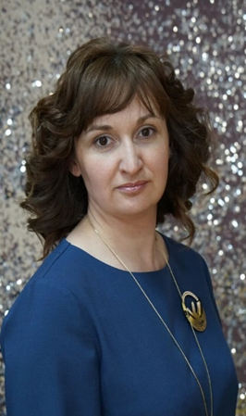
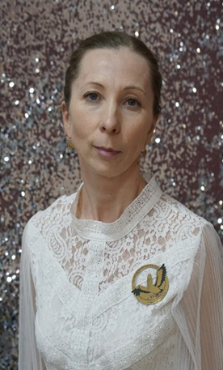
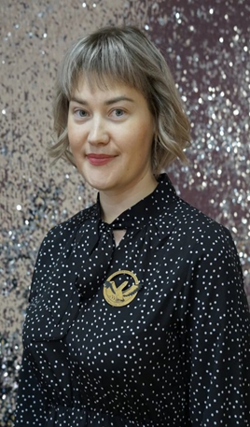
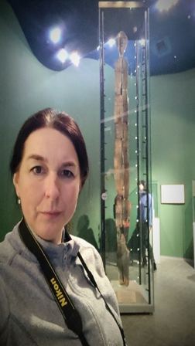
Региональный этап
Итоги отборочного этапа
«Учитель-Профи» – 24.03.2023 года
«Педагог дошкольного
образования»
«Первый учитель»
«Специалист в области
воспитания»
«Педагог дополнительного образования»
Анисимова Оксана Витальевна,
воспитатель
МАОУ «СОШ №10
Сахарова Светлана
Юрьевна,
учитель начальных классов
МАОУ «Неволинская ООШ»
Семенцова Екатерина
Николаевна,
советник директора
по воспитанию
МАОУ
«Комсомольская СОШ»
Черных Татьяна
Анатольевна,
педагог дополнительного образования
МАУДО «ЦДОД «Дар»

Slide 22
Благодарю за внимание!

